Slide 1

C H A P T E R
3
Arif Basofi, S.Kom, M.T, OCA.
Teknik Informatika - PENS
Notes:
Chapter 8 - Process Modeling

Slide 2

Objectives
Tujuan:
Memahami konsep dasar ER Model.
Mengenal notasi ER Diagram.
Memahami Entity, Attribute, Entity Set dan Key (Primary Key dan Foreign Key)
Memahami relasi dan himpunan relasi.
Memahami rasio kardinalitas (1-1,1-N,M-N)
Memahami Participation Constraint (total & partial).
Notes:
Chapter 8 - Process Modeling

Slide 3

Lessons
ER Data Model
Jenis atribut dan Notasi ER Diagram
Relasi dan Rasio Kardinalitas
Participation Constraint Dependencies
Notes:
Chapter 8 - Process Modeling

Slide 4
ER Data Model
Fase dalam Desain Database:
Miniworld
REQUIREMENTS
COLLECTION
&
ANALYSIS
Functional Requirements
Data Requirements
FUNCTIONAL ANALYSIS
CONCEPTUAL DESIGN
High
Conceptual Schema
-
level Transaction
(
In a high
-
level data model
Specification
)
DBMS
-
independent
LOGICAL DESIGN
(
DATA MODEL MAPPING
)
DBMS
-
specific
Logical
(
Conceptual
)
Schema
(
In the data model of a specific DBMS
APPLICATION PROGRAM
)
DESIGN
PHYSICAL DESIGN
(
DATA MODEL MAPPING
)
TRANSACTION
Internal Schema
IMPLEMENTATION
Application Programs
Notes:
Chapter 8 - Process Modeling

Slide 5
ER Data Model
Pemodelan sistem database dapat dilakukan melalui pendekatan perancangan secara konsepsual yaitu Entity Relationship Diagram (ERD atau Er Diagram).
ER Diagram menggambarkan tipe objek mengenai data itu di manajemen, serta relasi antara objek tersebut.
ER Diagram digunakan oleh seorang System Analyst dalam merancang database.
ER Model dibuat berdasarkan persepsi atau pengamatan dunia nyata yang terdiri atas entitas dan relasi antar entitas-entitas tersebut.
Sebuah database dapat dimodelkan sebagai:
  Kumpulan Entity/Entitas,
  Relationship/Relasi diantara entitas.
Notes:
Chapter 8 - Process Modeling
Teaching Tips
Do the poker chip problem as a fun, in-class exercise to illustrate the potential and value of decision tables.

Slide 6
ER Data Model
Entitas adalah sebuah obyek yang ada (exist) dan dapat dibedakan dengan obyek yang lain.
Entitas ada yang bersifat konkrit, seperti: orang (pegawai, mahasiswa, dosen, dll), buku, perusahaan; dan ada yang bersifat abstrak, seperti: kejadian, mata kuliah, pekerjaan, status dan sebagainya.
Setiap entitas memiliki atribut sebagai keterangan dari entitas, misal. entitas mahasiswa, yang memiliki atribut: nrp, nama dan alamat.
Notes:
Chapter 8 - Process Modeling
Teaching Tips
Do the poker chip problem as a fun, in-class exercise to illustrate the potential and value of decision tables.

Slide 7
ER Data Model
Setiap atribut pada entitas memiliki kunci atribut (key atribut) yang bersifat unik.
Beberapa atribut juga dapat ditetapkan sebagai calon kunci (candidate key).
Misal.
- Entitas Mahasiswa dengan atribut NRP sebagai key atribut
- Entitas Dosen dengan NIP sebagai key atribut, dan sebagainya.
Beberapa entitas kemungkinan tidak memiliki atribut kunci sendiri, entitas demikian disebut Entitas Lemah (Weak Entity).
Notes:
Chapter 8 - Process Modeling
Teaching Tips
Do the poker chip problem as a fun, in-class exercise to illustrate the potential and value of decision tables.

Slide 8
Lessons
ER Data Model
Jenis atribut dan Notasi ER Diagram
Relasi dan Rasio Kardinalitas
Participation Constraint Dependencies
Notes:
Chapter 8 - Process Modeling

Slide 9
Jenis Atribut dan Notasi ER Diagram
Ada beberapa notasi yang digunakan untuk membuat ER Diargam. Misal. notasi Chen, Martin, El Masri dan Korth, akan tetapi pada umumnya adalah sama.
Perbedaannya adalah pada pemilihan simbol-simbol yang digunakan.
Pada materi ini, digunakan notasi El Masri karena lebih umum banyak digunakan dan mudah dibaca dan dimengerti.
Notes:
Chapter 8 - Process Modeling
Teaching Tips
Do the poker chip problem as a fun, in-class exercise to illustrate the potential and value of decision tables.

Slide 10
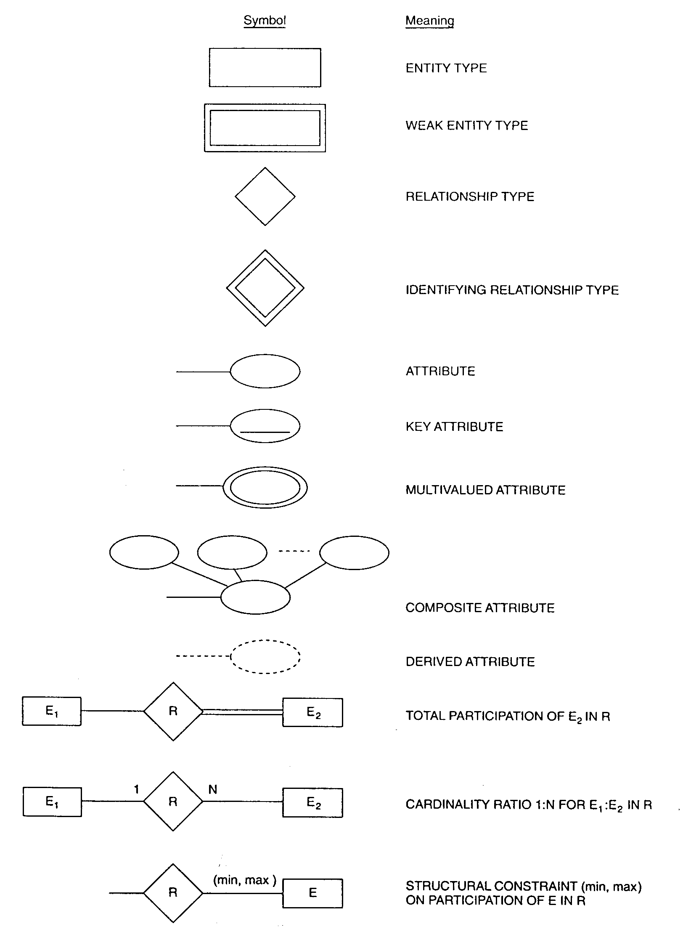
ER Data Model
Notes:
Chapter 8 - Process Modeling
Teaching Tips
Do the poker chip problem as a fun, in-class exercise to illustrate the potential and value of decision tables.

Slide 11
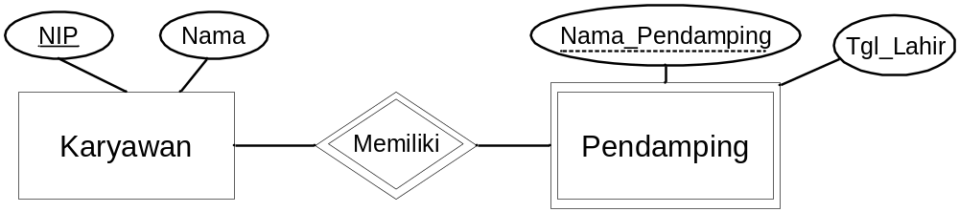
ER Data Model
Entitas Lemah (Weak Entity) adalah entitas yang keberadaannya sangat bergantung dengan entitas lain.
- Tidak memiliki Key Attribute sendiri.
- Entitas tempat bergantung disebut Identifying Owner/Owner.
- Entitas lemah tidak memiliki identifier-nya sendiri.
- Atribut entitas lemah berperan sebagai Partial Identifier (identifier yang berfungsi secara sebagian).
Contoh:
Notes:
Chapter 8 - Process Modeling
Teaching Tips
Do the poker chip problem as a fun, in-class exercise to illustrate the potential and value of decision tables.

Slide 12
ER Data Model
Jenis – Jenis Atribut:
Simple / Atomic Attribute: adalah atribut yang tidak dapat dibagi-bagi lagi menjadi atribut yang lebih mendasar.
Composite Attribute: atribut yang terdiri dari beberapa atribut yang lebih mendasar.
Contoh:
- Atribut ALAMAT, terdiri atas atribut JALAN, KOTA, KODE_POS.
- Atribut NAME, terdiri atas atribut FNAME,MNAME dan LNAME pada suatu entitas (EMPLOYEE).
Single-Valued Attribute: atribut yang hanya memiliki satu harga/nilai.
Contoh:
- Atribut UMUR pada entitas PEGAWAI
- Atribut LOCATIONS pada entitas DEPARTMENT
Notes:
Chapter 8 - Process Modeling
Teaching Tips
Do the poker chip problem as a fun, in-class exercise to illustrate the potential and value of decision tables.

Slide 13
ER Data Model
Multi-Valued Attribute: adalah atribut yang memiliki isi lebih dari satu nilai.
Contoh:
- Atribut PENDIDIKAN TINGGI pada entitas PEGAWAI, dapat berisi lebih dari satu nilai: SMP, SMU, Perguruan Tinggi (Sarjana), Doktor, dll.
- Atribut HOBBY pada entitas MAHASISWA, dapat memiliki lebih dari satu nilai: sepak bola, menyanyi, menari, tennis, dsb.
- Atribut PRASYARAT pada entitas MATA_KULIAH, dapat memiliki lebih dari satu nilai: Konsep Pemrograman & Algoritma Struktur Data untuk prasyarat mata kuliah Pemrograman Lanjut.
Null Values Attribute: adalah atribut dari entitas yang tidak memiliki nilai.
Contoh:
Atribut PENDIDIKAN TINGGI untuk tamatan SMP.
Notes:
Chapter 8 - Process Modeling
Teaching Tips
Do the poker chip problem as a fun, in-class exercise to illustrate the potential and value of decision tables.

Slide 14
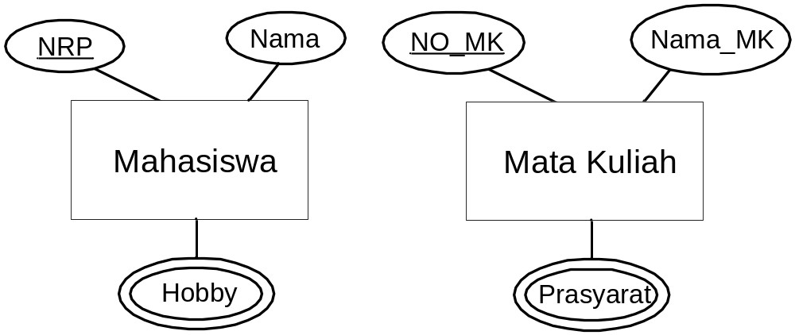
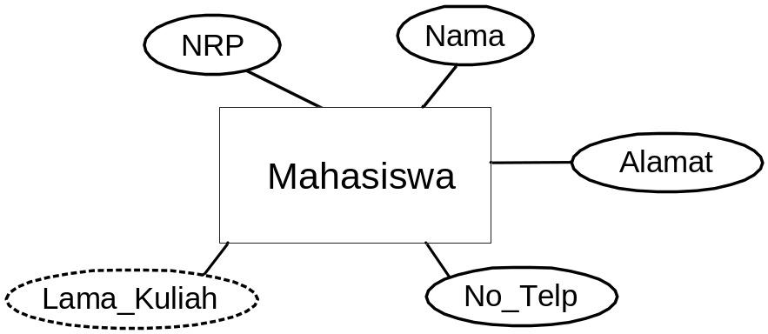
ER Data Model
Derived Attribute: adalah atribut yang nilainya dapat diisi atau diturunkan dari perhitungan atau algoritma tertentu.
Contoh:
- Atribut UMUR, dapat dihitung dari atribut TGL_LAHIR
- Atribut LAMA_KULIAH, dapat dihitung dari NRP yang merupakan kombinasi antara digit tahun dan digit yang lain (2696 100…).
- Atribut INDEX_PRESTASI, dapat dihitung dari NILAI yang diperoleh MAHASISWA.
Multi-Valued Attribute
Derived Attribute
Notes:
Chapter 8 - Process Modeling
Teaching Tips
Do the poker chip problem as a fun, in-class exercise to illustrate the potential and value of decision tables.

Slide 15
Lessons
ER Data Model
Jenis atribut dan Notasi ER Diagram
Relasi dan Rasio Kardinalitas
Participation Constraint Dependencies
Notes:
Chapter 8 - Process Modeling

Slide 16
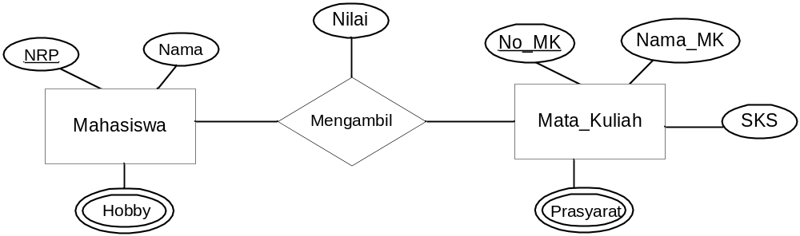
Relasi dan Rasio Kardinalitas
Relasi adalah hubungan antar entitas.
Relasi dapat memiliki atribut, dimana terjadi adanya transaksi yang menghasilkan suatu nilai tertentu.
Penjelasan:
Bentuk ER diatas antara Mahasiswa Mengambil Mata_Kuliah, tentunya ada Nilai yang dihasilkan.
Dimana atribut nilai ditempatkan?
Notes:
Chapter 8 - Process Modeling
Teaching Tips
Do the poker chip problem as a fun, in-class exercise to illustrate the potential and value of decision tables.

Slide 17
Relasi dan Rasio Kardinalitas
Penjelasan:
Jika atribut Nilai ditempatkan pada entitas Mahasiswa (dimana Nilai merupakan salah satu atribut dari entitas Mahasiswa), maka semua mata kuliah yang diambil oleh seorang mahasiswa menghasilkan nilai yang sama (tidak realistis).
Jika atribut Nilai ditempatkan pada entitas Mata_Kuliah (dimana Nilai merupakan salah satu atribut dari entitas Mata_Kuliah), maka semua mahasiswa yang mengambil mata kuliah tertentu akan memiliki nilai yang sama (tidak realistis).
Attribut Nilai harus ditempatkan pada relasi Mengambil, yang berarti seorang mahasiswa tertentu yang mengambil mata kuliah tertentu, akan mendapatkan nilai tertentu pula.
Notes:
Chapter 8 - Process Modeling
Teaching Tips
Do the poker chip problem as a fun, in-class exercise to illustrate the potential and value of decision tables.

Slide 18
Relasi dan Rasio Kardinalitas
Derajad Relasi
Derajad Relasi adalah jumlah entitas yang berpatisipasi dalam suatu relasi.
Derajad Relasi dapat berupa:
- Unary Relationship (Relasi Berderajad 1)
- Binary Relationship (Relasi Berderajad 2)
- Ternary Relationship (Relasi Berderajad 3)
Notes:
Chapter 8 - Process Modeling
Teaching Tips
Do the poker chip problem as a fun, in-class exercise to illustrate the potential and value of decision tables.

Slide 19
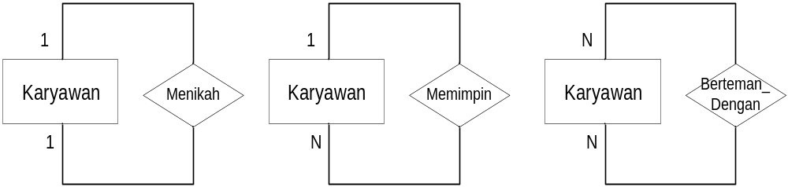
Relasi dan Rasio Kardinalitas
Unary Relationship (Relasi Berderajad 1)
adalah relasi dimana entitas yang terlibat hanya 1.
Sering disebut relasi rekursif (recursive relationship).
Contoh:
Notes:
Chapter 8 - Process Modeling
Teaching Tips
Do the poker chip problem as a fun, in-class exercise to illustrate the potential and value of decision tables.

Slide 20
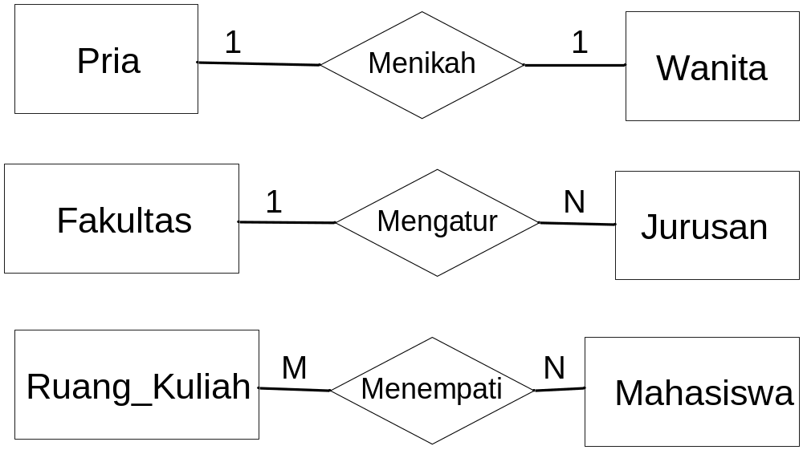
Relasi dan Rasio Kardinalitas
Binary Relationship (Relasi Berderajad 2)
Atau relasi Biner adalah relasi yang melibatkan 2 entitas.
Contoh:
Notes:
Chapter 8 - Process Modeling
Teaching Tips
Do the poker chip problem as a fun, in-class exercise to illustrate the potential and value of decision tables.

Slide 21
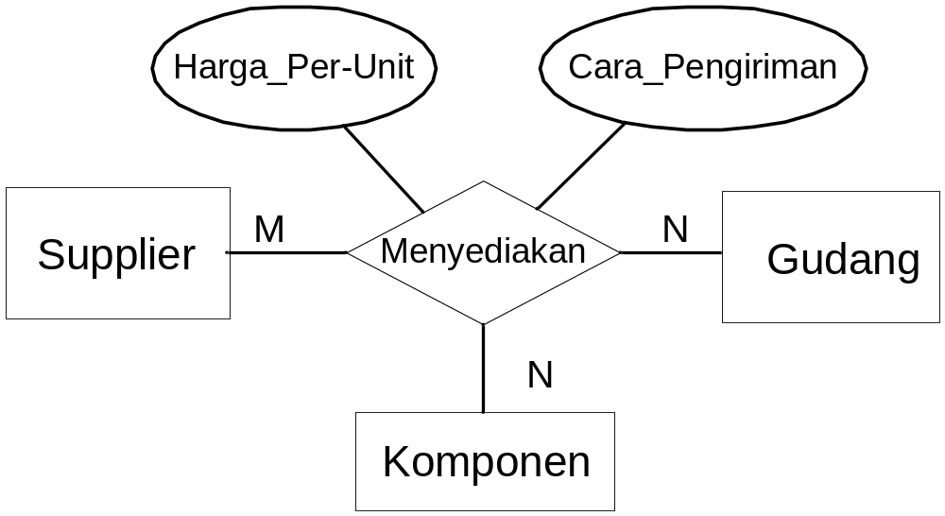
Relasi dan Rasio Kardinalitas
Ternary Relationship (Relasi Berderajad 3)
adalah relasi tunggal yang menghubungkan 3 entitas yang berbeda.
Contoh:
Notes:
Chapter 8 - Process Modeling
Teaching Tips
Do the poker chip problem as a fun, in-class exercise to illustrate the potential and value of decision tables.

Slide 22
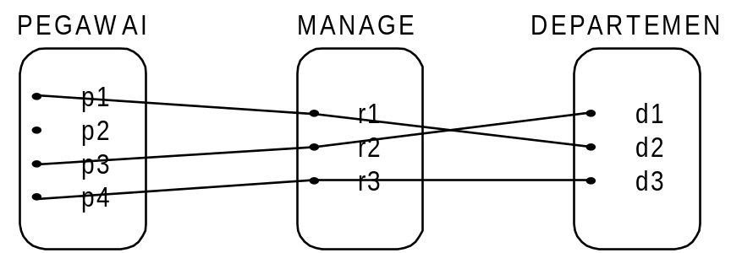
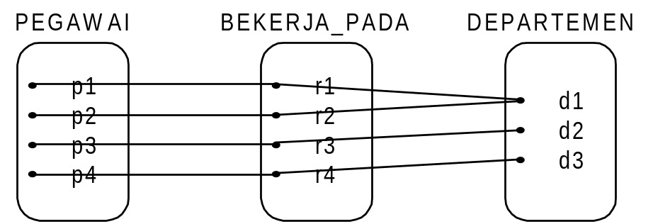
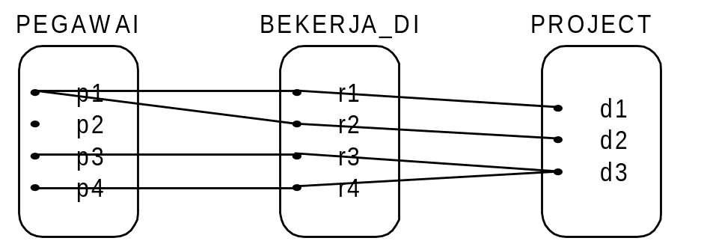
Relasi dan Rasio Kardinalitas
Rasio Kardinalitas
Dalam relasi binary antar 2 entitas, terdapat beberapa kemungkinan:
  1 : 1 : One-to-One
  N : 1 : Many-to-One
  M : N : Many-to-Many
Notes:
Chapter 8 - Process Modeling
Teaching Tips
Do the poker chip problem as a fun, in-class exercise to illustrate the potential and value of decision tables.

Slide 23
Lessons
ER Data Model
Jenis atribut dan Notasi ER Diagram
Relasi dan Rasio Kardinalitas
Participation Constraint Dependencies
Notes:
Chapter 8 - Process Modeling

Slide 24
Participation Constraint Dependencies
Participation Constraint Dependency
Menunjukkan apakah keberadaan suatu entitas bergantung penuh / tidak dengan entitas relasinya.
Batasan (constraint) adalah jumlah minimum relasi dimana tiap entitas dapat ikut berpatisipasi.
Ada 2 jenis Participation Constraint:
1. Partisipasi Total ( )
adalah bentuk partisipasi yang menunjukkan ketergantungan penuh suatu entitas (semua dan harus).
2. Partisipasi Parsial ( )
adalah bentuk partisipasi yang menujukkan ketergantuan tidak penuh suatu entitas (beberapa, tidak harus semua)
Notes:
Chapter 8 - Process Modeling
Teaching Tips
Do the poker chip problem as a fun, in-class exercise to illustrate the potential and value of decision tables.

Slide 25
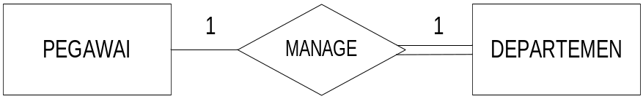
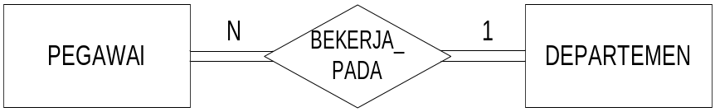
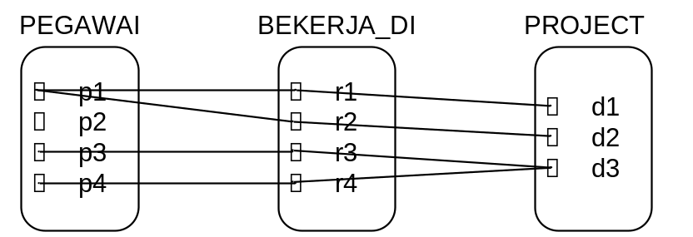
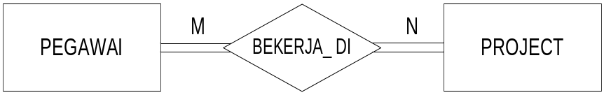
Participation Constraint Dependencies
Rasio Kardinalitas Participation Constraint
1 : 1 : One-to-One
N : 1 : Many-to-One
M : N : Many-to-Many
Notes:
Chapter 8 - Process Modeling
Teaching Tips
Do the poker chip problem as a fun, in-class exercise to illustrate the potential and value of decision tables.

Slide 26
_.oOo._
ANY QUESTIONS..?
Notes:
Chapter 8 - Process Modeling
Teaching Tips
Do the poker chip problem as a fun, in-class exercise to illustrate the potential and value of decision tables.

Slide 27
Latihan
Buat rancangan ER Diagram untuk sistem database Perpustakaan Kampus dengan deskripsi sebagai berikut:
Sistem database perpustakaan kampus yang melibatkan mahasiswa dan dosen sebagai anggota perpustakaan, koleksi buku, dan pegawai perpustakaan.
Dalam sistem, digambarkan anggota dapat meminjam buku, sedang pegawai melayani anggota dan menajemen buku-buku perpustakaan.
Seorang anggota dapat meminjam buku lebih dari 1, begitu juga sebaliknya.
Seorang pegawai mencatat peminjaman beberapa anggota perpustakaan, tapi tidak sebaliknya.
Seorang pegawai meregister beberapa anggota perpustakaan, tapi tidak sebaliknya.
Seorang pegawai bertugas memanajemen semua koleksi buku perpustakaan.
Setiap anggota yang datang ke perpustakaan belum tentu datang untuk meminjam buku (mungkin karena hal lain: ingin baca, buku tidak ada/masih dipinjam, dll), begitu juga sebaliknya.
Notes:
Chapter 8 - Process Modeling
Teaching Tips
Do the poker chip problem as a fun, in-class exercise to illustrate the potential and value of decision tables.

Slide 28
Latihan
Pada anggota, yang harus dicatat yaitu id anggota, nama, no telp, status (dosen, mahasiswa), alamat, no telepon.
Pada buku yang harus dicatat adalah id buku, judul, pengarang (mungkin lebih dari 1), penerbit (yg juga bisa lebih dr 1, spt: Elex media, Andy Yogyakarta, Mc Graw-Hill, dll), jumlah eksemplar, status (yg mengkalkulasi antara jumlah stok & jumlah buku yg dipinjam, misal. Isi status: “Ada, Sisa 3”).
Pada pegawai, yang harus dicatat adalah id pegawai, nama, alamat, no telepon.
Setiap terjadi peminjaman buku, harus dicatat tanggal meminjam, tanggal kembali dan jumlah total buku yang dipinjam.
Setiap pegawai memanajemen buku, tercatat tanggal buku saat pertama kali di-entry.
Dan pegawai juga harus mencatat tanggal registrasi anggota perpustakaan saat melayani anggota / pengunjung (calon anggota).
Soal Praktikum:
Buat rancangan ER Diagram dari deskripsi diatas, sertakan pula relasi kardinalitas beserta batasan partisipasi total/parsialnya.
Notes:
Chapter 8 - Process Modeling
Teaching Tips
Do the poker chip problem as a fun, in-class exercise to illustrate the potential and value of decision tables.

Slide 29
TUGAS
Buat 5 kelompok (@ 5 orang).
Tiap kelompok merancang sistem database sederhana (bebas), tapi selain sistem database: perpustakaan, toko buku, rental mobil, rental film, rumah sakit.
Buat laporan berupa proposal pembuatan sistem database, meliputi:
  Deskripsi sistem database yang akan dibuat
  Rancangan ER Diagram
  Relasi beserta rasio kardinalitas (1:1,..dst)
  Batasan partisipasi total/parsialnya (== , --).
Dikumpulkan dan dipresentasikan, Jum,at,
8 Oktober 2010 sebagai penilaian tugas.
Notes:
Chapter 8 - Process Modeling
Teaching Tips
Do the poker chip problem as a fun, in-class exercise to illustrate the potential and value of decision tables.

